Slide 1
2019년 국가암관리사업 우수사례
보건복지의료를 연계한 건강주치의제 운영
(공공의료기관 협력모형 시범적용)
♦ 분 야 : 재가 암환자 관리사업
♦ 발 표 자 : 서예림

Slide 2
목 차
01
현황 및 필요성
02
사업내용
03
주요기능
04
관련성과
05
추진계획

Slide 3
01
현황 및 필요성

Slide 4
Ⅰ
현황 및 필요성 ①
♦ 사망원인 1순위가 암으로 체계적인 암환자 관리 필요
- 2018년 거창군 연령표준화 사망률 : 암(112.3명), 심장질환(54.0명), 고의적 자해(33.4명)
4/18

Slide 5
Ⅰ
현황 및 필요성 ②
♦ 거창군 지리적, 생활적 여건 상 지역사회 중심 암환자 돌봄의 필요성 대두
- 거창군 암 환자는 주로 상급 종합병원 이상 이용자로 지리적 여건상 병원까지 2시간 이상 소요
- 핵가족화로 인해 농촌 지역 암 환자 돌봄자는 대부분 노년 배우자, 환자 자신으로 육체적, 정신적 부담 가중
♦ 암환자 돌봄(보건, 의료, 복지) 통합체계 구축, 고통 없는 안전한 투병생활 지원
- 경남지역암센터, 거창적십자병원과 협력하여 의료서비스 제공
- 투병생활로 일상이 어려운 환자에게 생활편의 서비스 지원
♦ 주민의 최우선 건강문제 해결을 위한 선택과 집중 필요
- 지역 내 간호사 부족으로 인한 방문사업 전담간호사 채용 애로
- 만성질환 등 기타 질환에 비해 지역사회 돌봄 사각지대에 놓인 암환자를 위한 방문건강관리사업 추진 필요
사망원인 1순위 암 | 지리적 현황 | 암 치료 받는 지역 | 협약체결 | 전국 최초 추진
5/18

Slide 6
02
사업내용

Slide 7
Ⅱ
사업내용
♦ 사업대상 : 암환자 중 서비스 신청자
♦ 사업내용 : 보건·의료·복지 통합관리
가정 방문 건강관리서비스 및 의료용품 제공 | 경남지역암센터와 적십자병원을 연계하여 전문의료진 진료 및 증상발현 시 전화상담, 의료 연계 | 목욕, 청소, 반찬 등 생활편의 서비스 지원
7/18

Slide 8
03
주요기능

Slide 9
Ⅲ
주요기능 ①
기 관 | 영역 | 역 할
거창군 | 보건 복지 | - 사업 홍보 및 대상환자 발굴 - 대상 환자 등록 관리 및 보건기관의 인력지원 및 기타 프로그램의 질적 향상 - 보건‧의료‧복지 서비스 제공 등 사업추진→ 방문 후 정보제공 및 간단한 의료적 처치 - 의료비 · 간병비 · 의료용품지원(방문보건 의료비 지원사업) - 청소, 반찬 등 지원(복지정책과)
경남지역 암센터 | 의료 (교육/상담 추가제공) | - 방문건강관리전담인력 대상 암환자관리 직무교육 실시 - 필요시 경남지역암센터 영양사, 운동처방사 파견 지원 - 암 환자 가정방문상담과 돌봄 서비스 제공 시 , 연락체계 구축해 전문 상담서비스 제공 → 의학적 판단 및 정보제공 환자 증상에 따른 처치 제공
거창적십자 병원 | 의료 | - 암 환자 가정방문상담과 돌봄 서비스 제공 시, 전화 상담서비스 통한 연락체계를 구축하여 전문 상담 서비스 제공 - 암 통증 및 증상 발현 시, 경남지역암센터와 연계하여 의료제공
5/25

Slide 10
Ⅲ
주요기능 ②
추진 체계도 | 경 남 암 센 터 전 문 의 료 진 가정방문 | 생활편의제공 (청소 및 도배) | 생활편의제공 (목욕봉사) | 정보제공 책자발간
10/18

Slide 11
04
관련성과

Slide 12
Ⅳ
관련성과 ①
1. 암 환자 발굴, 등록 및 서비스 제공
♦ 사업대상 : 관내 암환자 중 사업 신청자 166명(관내 추정 암환자 384명의 43%)
- 가정방문을 통한 암 진행상태 등 건강․생활실태 조사
- 군 분류 후 가정 방문건강관리서비스 제공
- 서비스 제공 현황(보건소 내․외 자원 활용)
구분 | 방문건강관리 | 영양식이 | 영양제 | 기타(의료용품 등)
지원건수(건) | 783 | 403 | 466 | 975
- 기타 보건소 내 자원 연계 : 35건(가정 재활서비스, 휠체어 대여, 정신 및 치매 상담, 당뇨 합병증 검진 등)
- 의료비 지원사업 연계 : 20건(국가암환자 의료비, 방문건강관리 의료비 등)
- 경남지역암센터 전문 의료진 가정방문 : 52명
① 가정에서 대학병원 전문 의료진 진료와 돌봄 제공 ② 지역사회 돌봄에 대한 환자의 신뢰감 형성
- 응급 상황 및 의학적 처지 필요 시 병원 진료 연계 : 36건
협약병원(경남지역암센터, 거창적십자병원) 외래진료 및 응급실 연계
- 생활편의 지원서비스 등 제공 현황
구분 | 합계 | 반찬 | 도배 및 집수리 | 청소 | 목욕
지원건수(건) | 93 | 86 | 2 | 3 | 2
12/18

Slide 13
Ⅳ
관련성과 ②
2. 지역사회 자원 연계·협력 구축
♦ 의료기관
♦ 지역사회 단체
 | - 경남지역암센터 경상대학교병원 ⇆ 보건소 ⇆ 적십자 상호 협약체결 - 실무추진단 구성 및 정기 간담회를 통한 사업 발전 방향 모색 : 간담회 총 10회 개최 - 공공기관의 조직력과 의료기관의 전문성이 Win-Win 전략으로 질 높은 서비스 제공과 환자 관리 강화 이동거리, 소요시간 단축 등으로 비합리적인 의료비 감소
 | - 한국외식업중앙회 거창군지부 : 이동목욕 제공 시 목욕비 후원 - 거창군자원봉사자협의회 : 환경 개선 서비스 지원(청소, 도배, 장판 교체)
13/18

Slide 14
Ⅳ
관련성과 ③
3. 성공적 제도 안착
♦ 실무추진단 구성 운영
- 월 1회 개최(경남지역암센터 영상장비 설치 지원으로 회의 및 환자 피드백 시 활용)
♦ 경남지역암센터 통합지지센터 전문 강사 파견 지원
- 전담인력 역량 강화 교육 : 방문전담인력 및 복지전담인력 교육
- 환자자조모임 : 암종별 영양식단 및 운동요법 지도
♦ 기관별 연락체계 구축 : 응급실 의뢰 진료우선 서비스 보장
실무추진단 구성 운영 | 직원역량강화 교육 | 복지전담팀 교육 | 환자 및 가족 자조모임 | 환자상태 피드백
14/18

Slide 15
05
추진계획

Slide 16
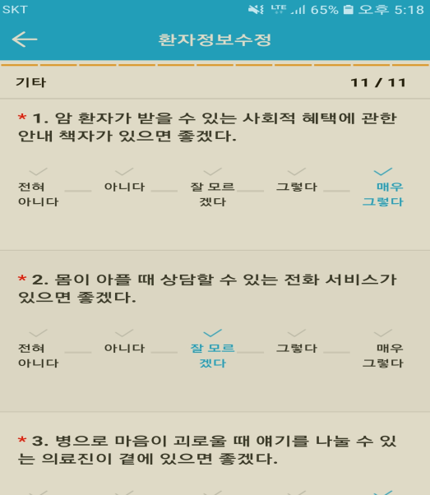
Ⅴ
추진계획 ①
1. 암 환자 전용 어플리케이션(APP) 개발
- 보건소 ⇄ 경남지역암센터 환자 상태 상담 시 상호간 의사소통 장애요인으로 앱 개발
- 원활한 환자 건강 상태 교환 및 상담을 위한 정보 입력
- 환자 응급상황 시 경남지역암센터 의료진 알림 기능을 탑재하여 발 빠른 응급상황 대처 가능
16/18

Slide 17
Ⅴ
추진계획 ②
2. ICT 활용 화상의료상담서비스 추진
- 기존 월1회, 경남지역암센터 전문의료진 가정방문 상담과 화상의료상담서비스 추진
- 2020년 보건복지부 시범사업 신청
- 총 8개소(보건소, 진료소 7개소) 시행
17/18

Slide 18
2019년 국가암관리사업 우수사례
감사합니다.

